Slide 1
5 janvier 2018
Quelles réponses des opérateurs ?
Bernard Roth

Slide 2
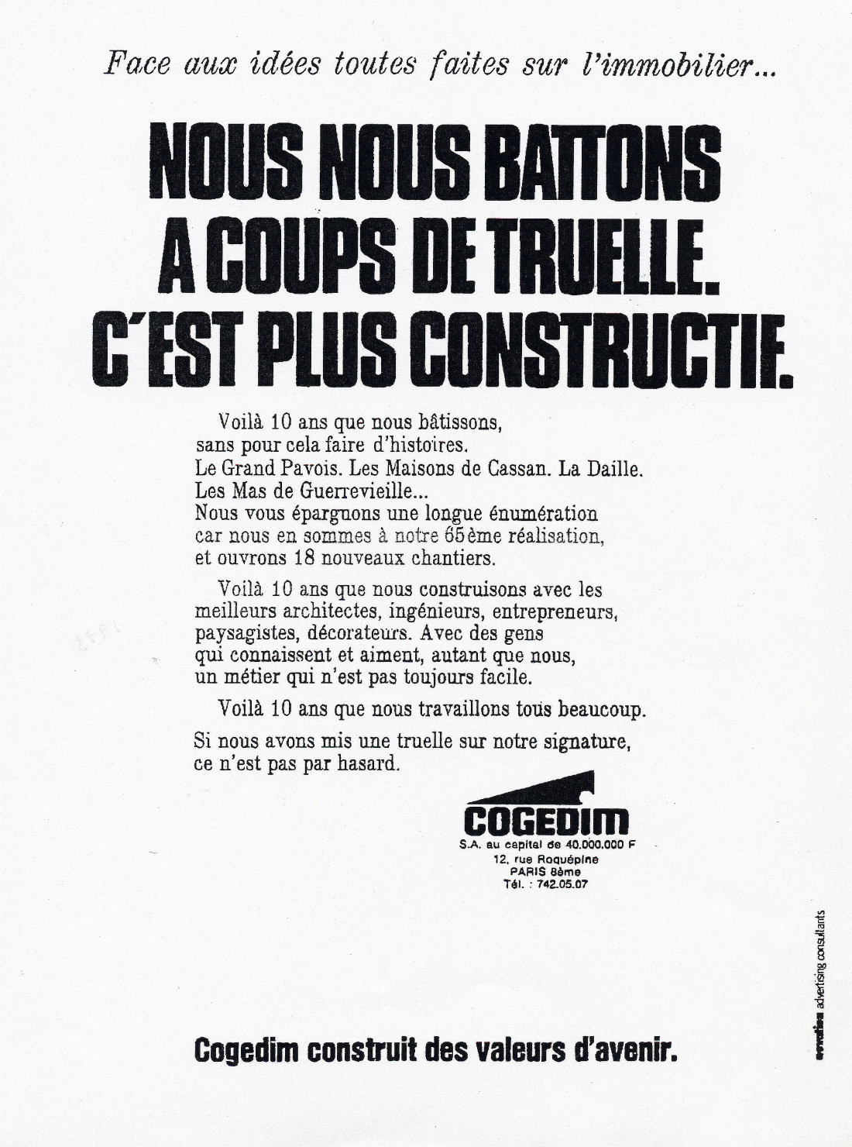
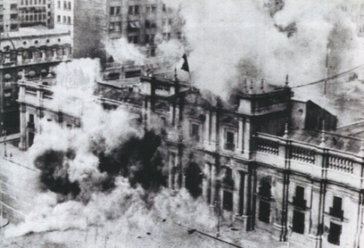
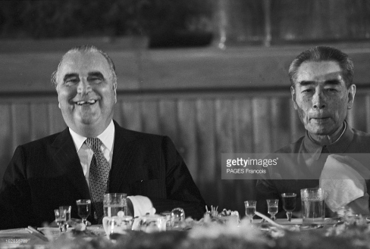
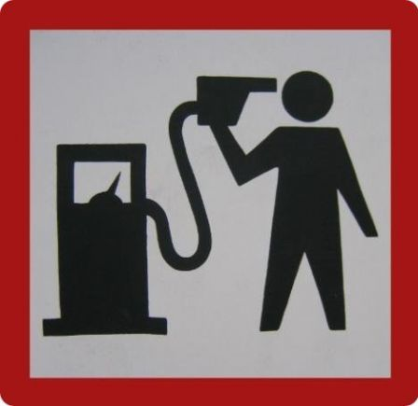
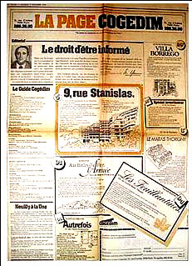
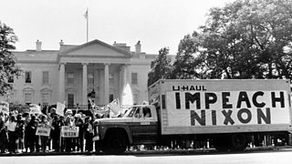
1973 : Cogedim a 10 ans

Slide 3
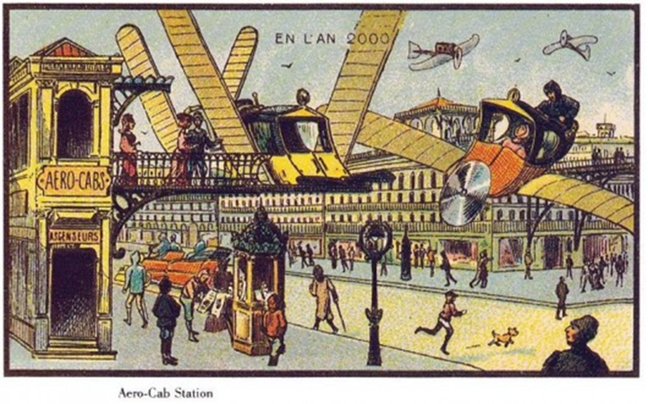
L’art difficile de la prévision : 1899

Slide 4
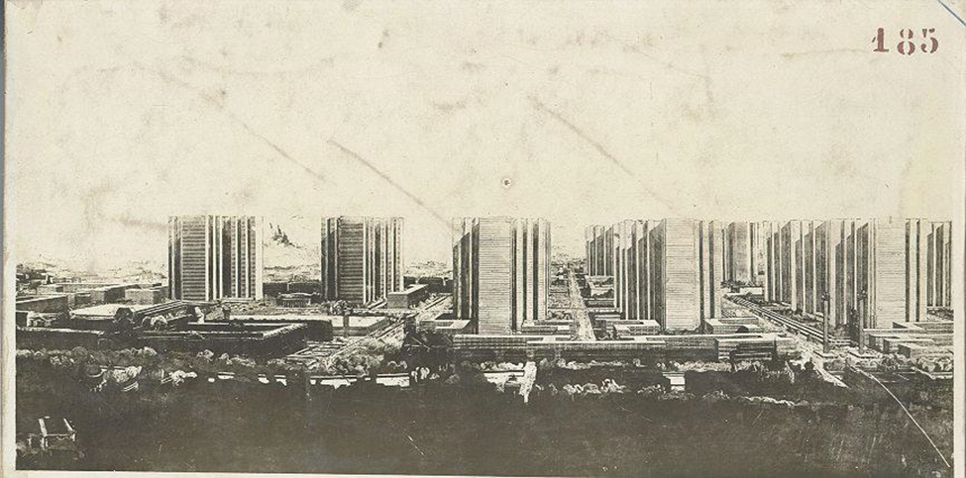
LE PLAN VOISIN de 1922

Slide 5
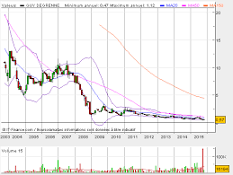


« Quelles réponses des opérateurs ? ou :
La valeur : destruction, création, captation »
Destruction de valeur : vétusté et obsolescence
Création de valeur : quelle vision ?
Captation de valeur : débat
Et l’immobilier dans tout ça ?

Slide 6
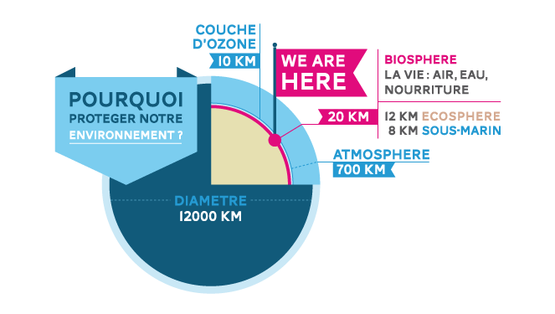
Le monde tel qu’il est

Slide 7
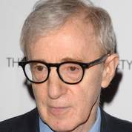
Epaisseur moyenne de la terre arable sur terre : 0, 23 m
« Il y a quatre grandes questions : d’où venons-nous? qui sommes-nous? où allons-nous? et qu’est qu’on va manger ce soir? »
Autonomie alimentaire de Paris = 3 jours
Marchés alimentaires français = 380 000T de bio déchets par an
1 Kg de carottes d’Afrique du Sud = 5,5Kg de Co2
87% des enfants ne savent pas ce qu’est une betterave
1 écolier sur 5 est en surpoids
30% des denrées alimentaires produites mondialement sont jetées
Chaque seconde, 26m2 de terres agricoles françaises disparaissent
1 parisien = 180kg de déchets organiques incinérés par an

Slide 8
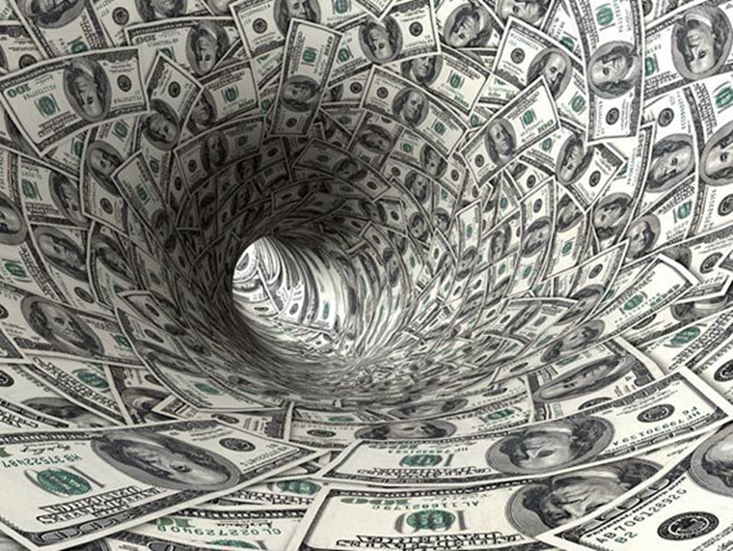
1) Destruction de valeur

Slide 9
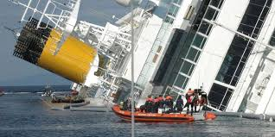

Naufrage ?
Opportunité ?

Slide 10
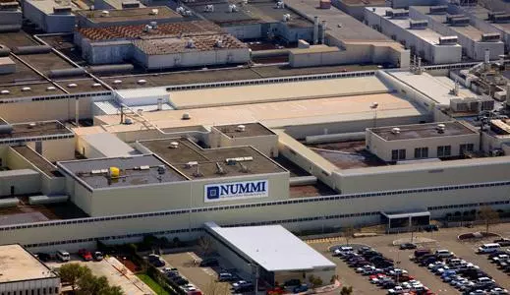
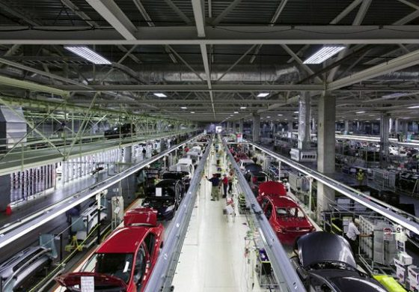
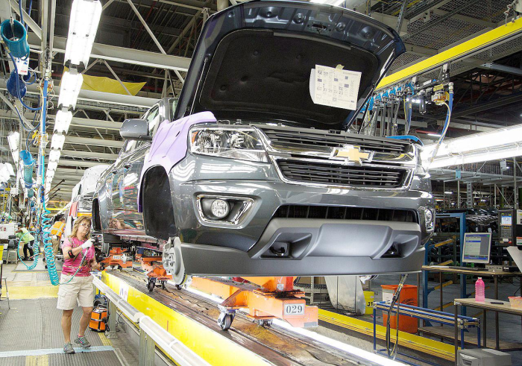
NUMMI factory GM + Toyota (Fremont) estimée 1,300,000,000 $...
BFM BUSINESS 13/06/2016 à 06h11
The Good Live Hors Série janvier 2018

Slide 11
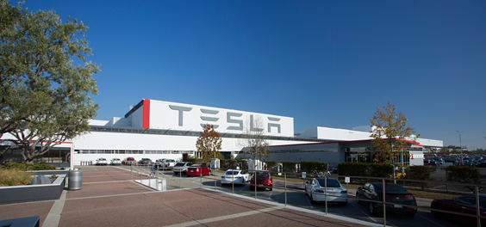
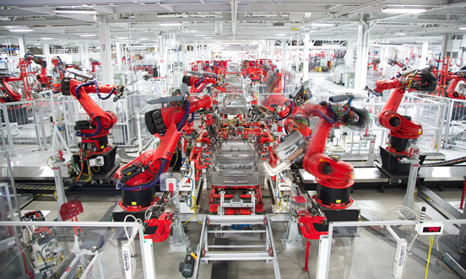
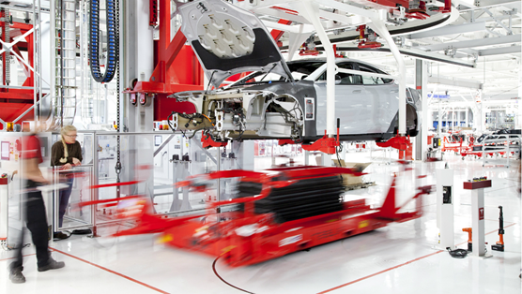
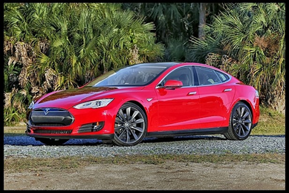
…vendue en 2010 pour 42,000,000 $
+ 17,000,000 $ d’équipements

Slide 12
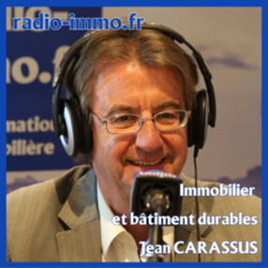
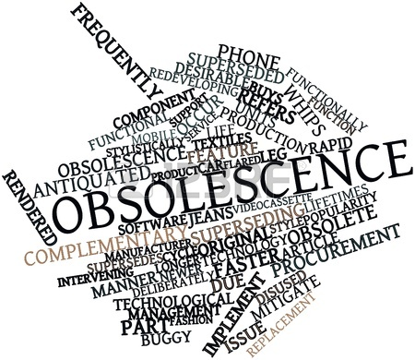
…territoriale
…sociologique
…économique
…architecturale
…technique
…règlementaire

Slide 13
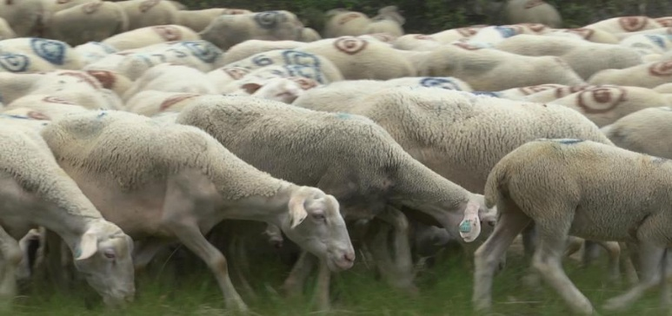
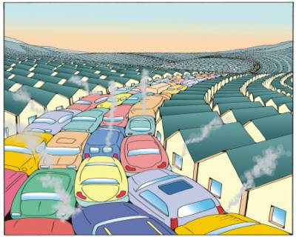
Obsolescence territoriale location, location, location…
localisation peu attractive
le tertiaire aime le tertiaire
distance aux transports en commun

Slide 14
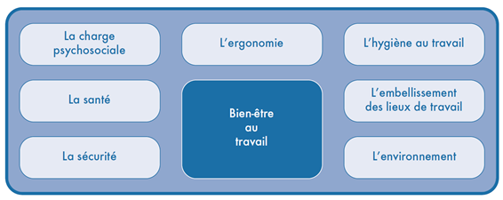
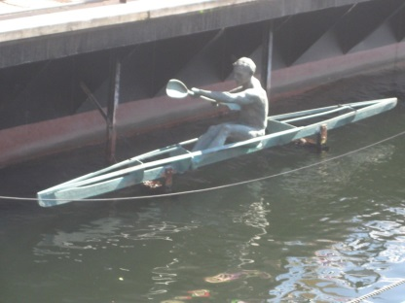
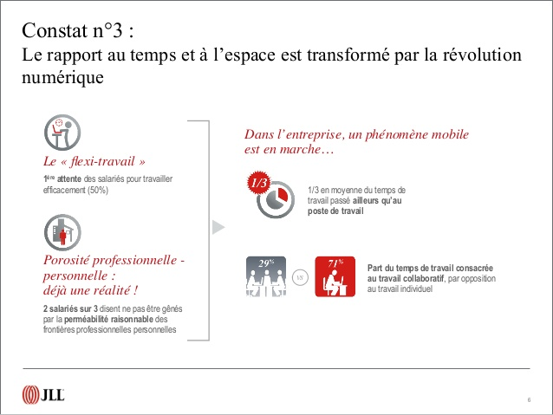
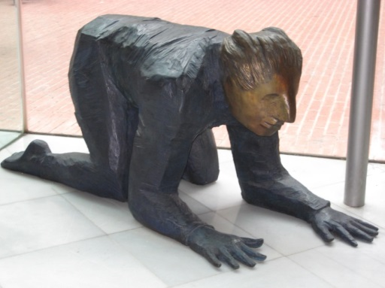
Obsolescence sociologique Vous avez dit : « usage » ?..

Slide 15
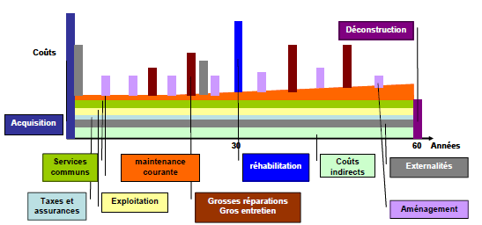
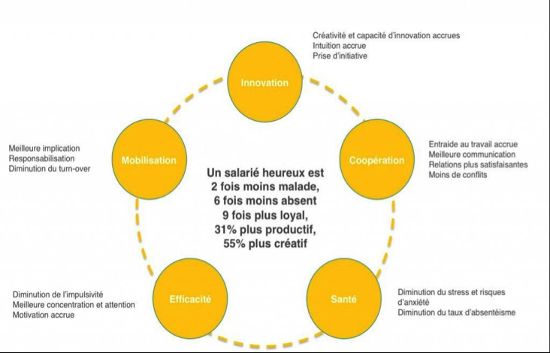
Obsolescence économique : matérielle et immatérielle…
coût d’exploitation
Productivité des occupants

Slide 16
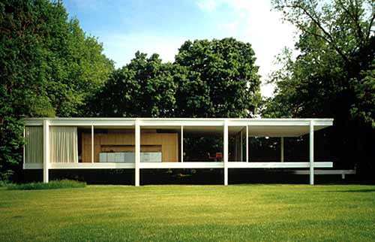
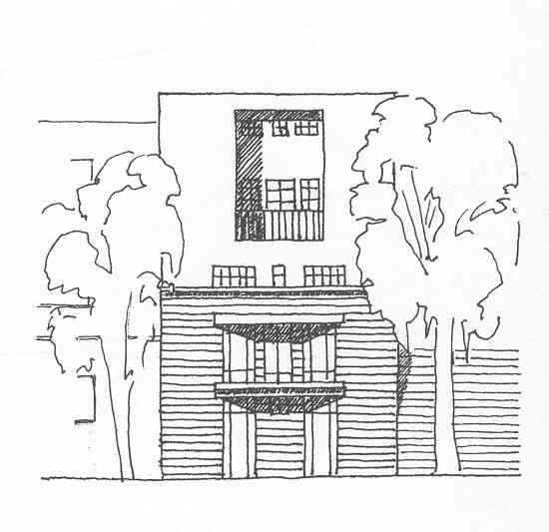
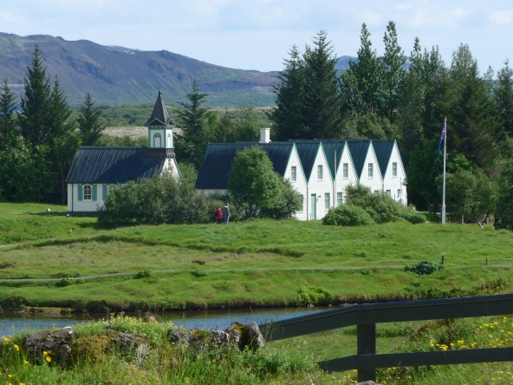
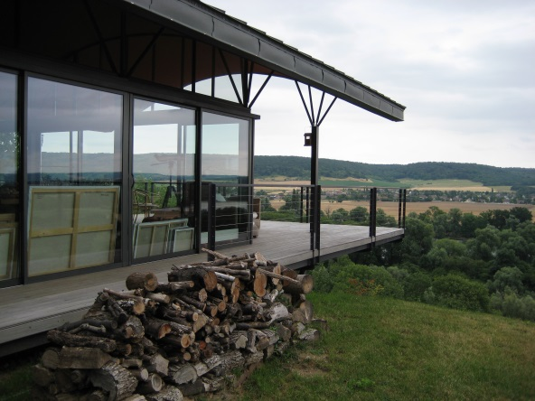
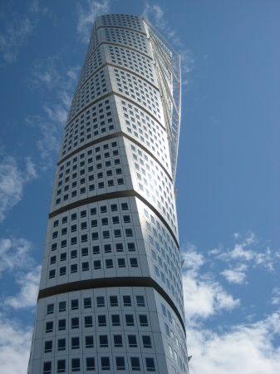
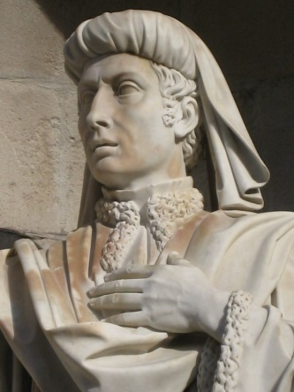
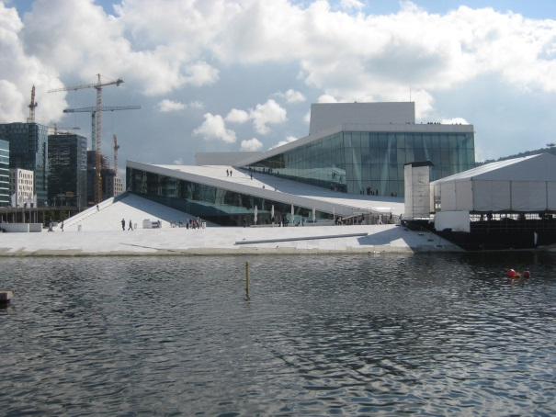
Obsolescence architecturale (1)
La qualité architecturale en question…

Slide 17
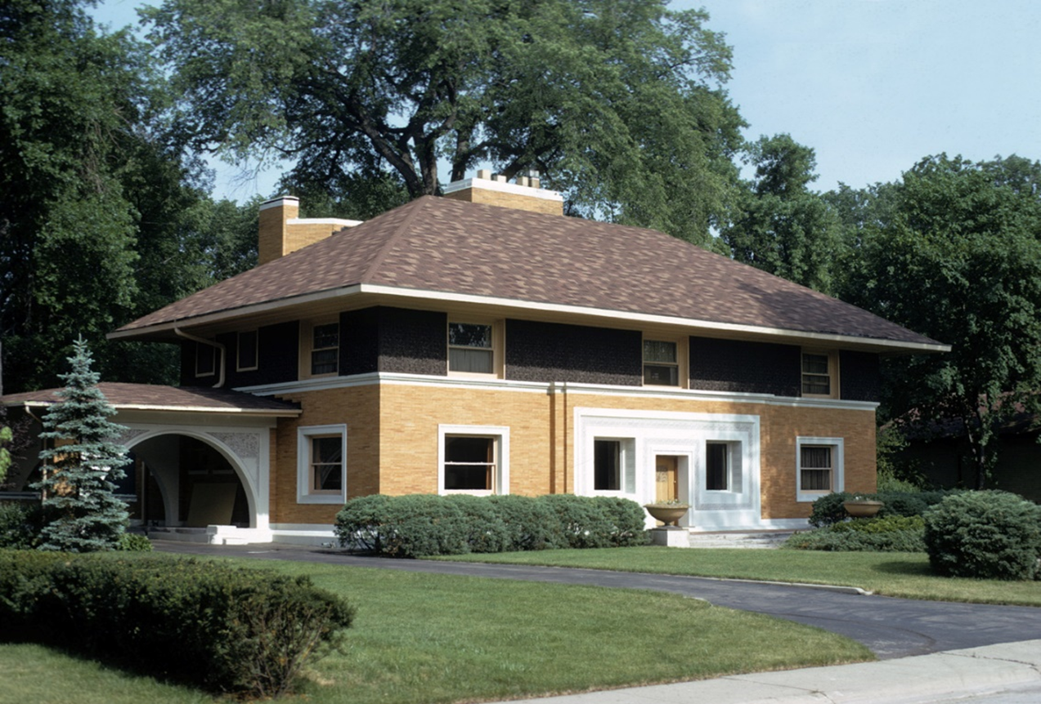
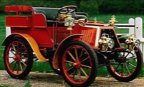
Obsolescence architecturale (3)
L’architecture qui traverse le temps
1893
Villa Windslow de Frank Llyod Wright et
Forest River(Illinois)
Dürkopp A (2.3 L, 16ch, 20km/h)

Slide 18
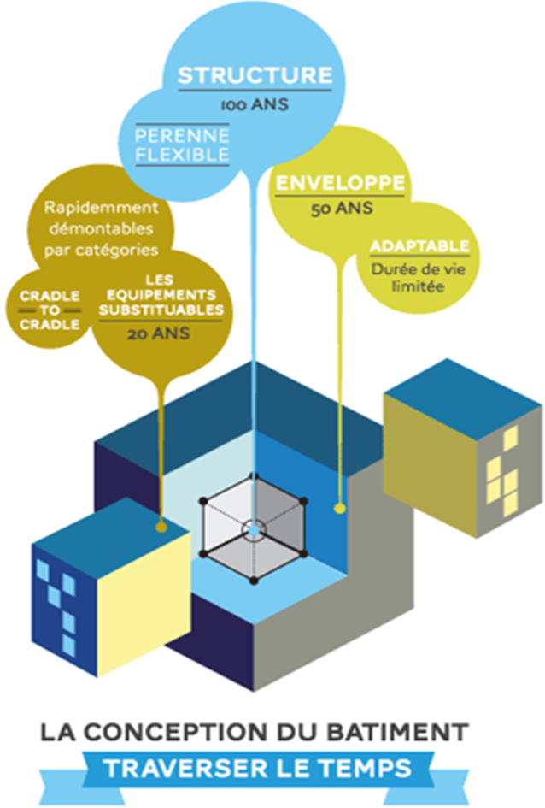
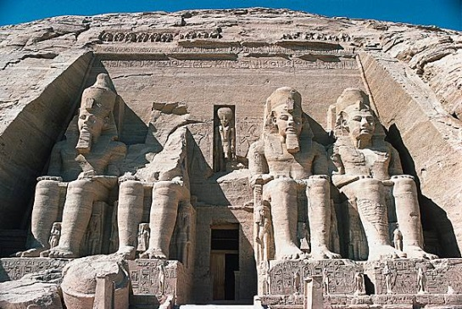
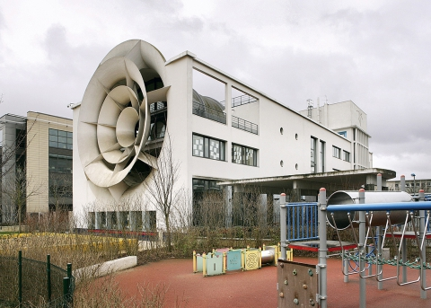
Obsolescence technique du bâtiment : les équipements.
Technique : équipements de chauffage , ventilation, climatisation, informatique…

Slide 19
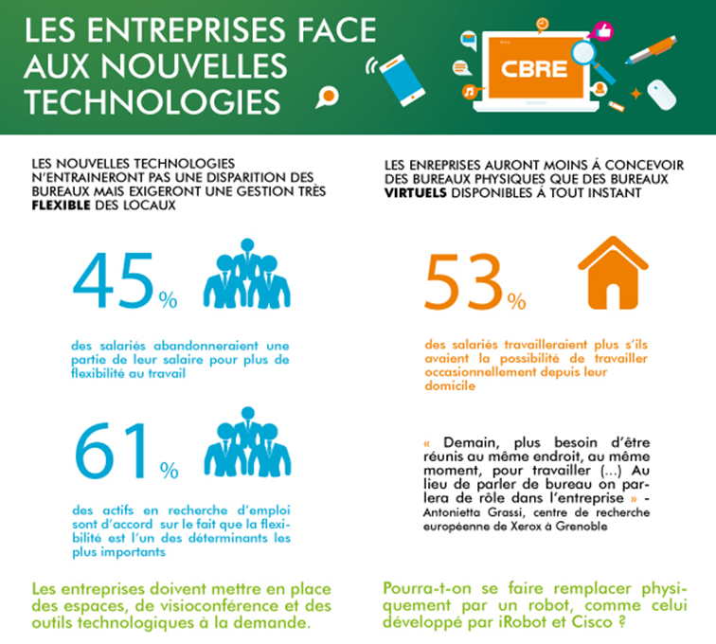
Obsolescence technique externe

Slide 20
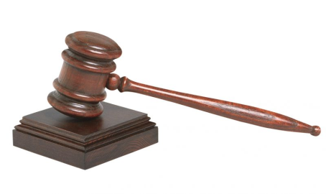
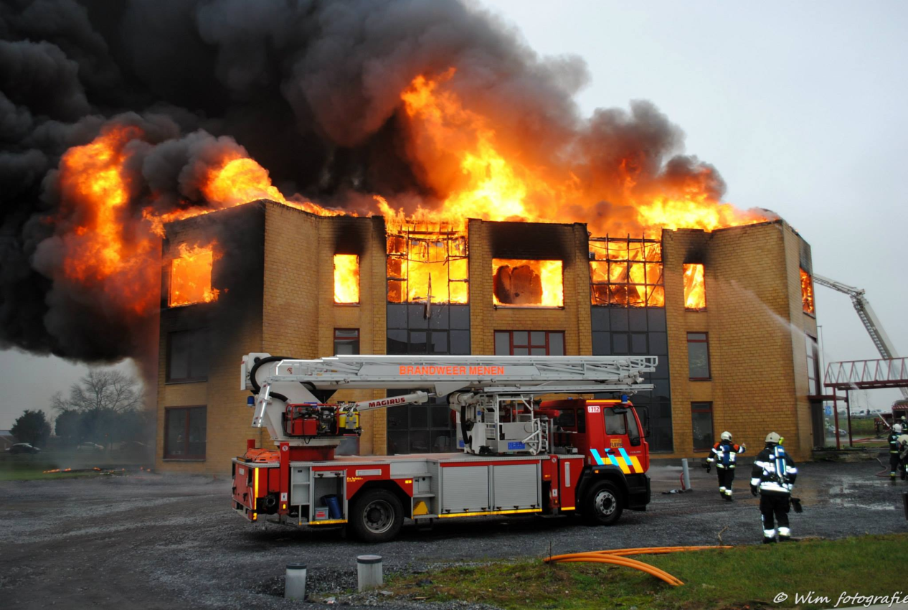
Obsolescence règlementaire : sécurité
capacité de l’immeuble à anticiper les règlementations futures :
sécurité incendie

Slide 21
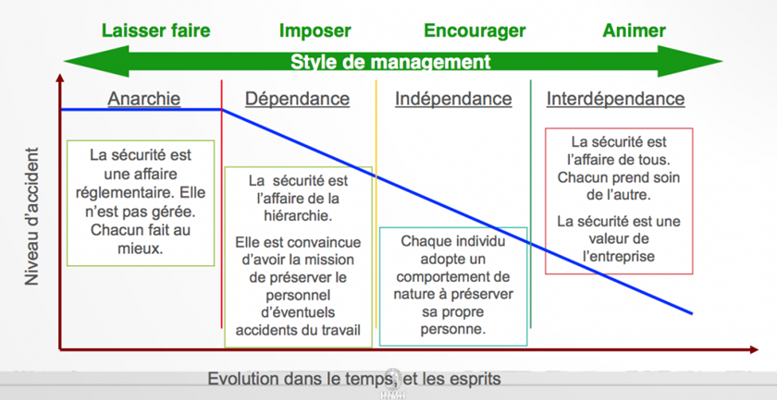
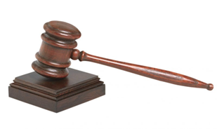
Obsolescence règlementaire : accidents du travail

Slide 22

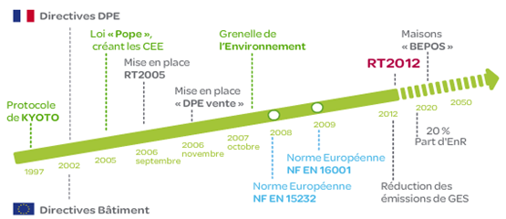
Obsolescence règlementaire : énergie

Slide 23
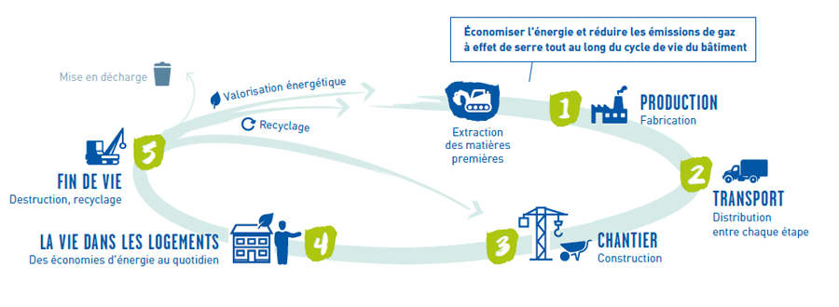
Obsolescence règlementaire : environnement

Slide 24
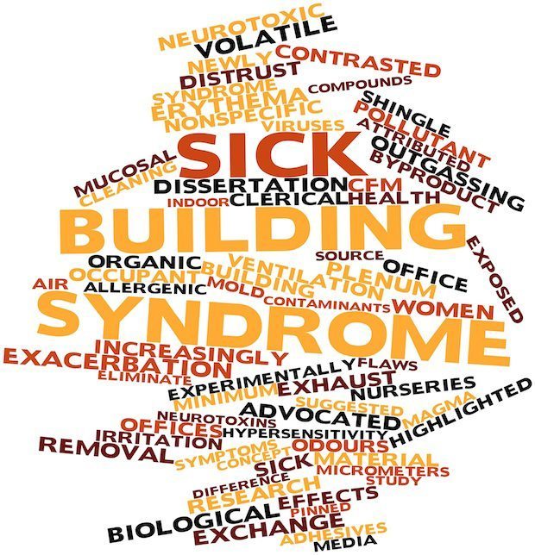



Obsolescence règlementaire : santé

Slide 25


Penser usage avant forme
Penser intégration avant objet
Penser mode de vie et comportement avant bâti
La santé dans le bâtiment
La chasse au carbone
Notes:
Du bâtiment solitaire au bâtiment solidaire

Slide 26

Beaucoup de vides

Slide 27

2) Création de valeur

Slide 28
Des éléments matériels :
la qualité architecturale,
la performance énergétique et l’empreinte carbone,
la qualité de l’air (confort et bien être),
la robustesse des équipements, des matériaux et des systèmes de maintenance,
la gestion des déchets, le cycle de vie
la chronotopie

Slide 29

CREATION DE VALEUR

Slide 30


Alignement des intérêts entre :
l’ intérêt général ( temps long, espaces publics )
les atouts du secteur privé ( agilité face aux marchés , opportunité et capacité de financements )
- et la qualité urbaine fondée sur des valeurs
réconciliant les échelles de temps :
* court terme du financeur,
* échéancier électoral du politique,
* moyen / long terme de l’investisseur

Slide 31

« N’as tu pas observé en te promenant dans cette ville que,
d’entre les édifices dont elle est peuplée,
les uns sont muets,
les autres parlent ,
et d’autres enfin, qui sont les plus rares,
chantent ? »
Paul Valéry
Eupalinos
1921

Slide 32
Pourquoi l’architecture ?
une voie pour obtenir le soutien des autorités locales
un processus pour concevoir des produits adaptés au marché
un moyen d'obtenir l'adhésion des intervenants
un outil marketing pour commercialiser et vendre une réponse à un besoin d'identité,
un moyen pour l'entreprise d'affirmer son image
un moyen pour affirmer une stratégie de développement durable et responsable
une manière d'améliorer les conditions économiques d'un projet

Slide 33





Qualité architecturale

Slide 34



Enveloppes des Espaces

Slide 35





Slide 36
La robustesse des équipements

Slide 37



Empreinte carbone

Slide 38




Le déchet est la seule ressource en expansion du XXI° siècle

Slide 39

Métabolisme urbain

Slide 40
Des éléments immatériels
(cf. référentiel Thésaurus-Bercy, mesure du capital immatériel des entreprises)
la qualité urbaine,
la mutabilité, la flexibilité des usages,
la prise en compte des exigences de responsabilité sociétale,
la relation espaces publics / espaces privés,
la relation espaces communs / espaces privatifs,
la valeur symbolique ou la trace historique du bâtiment .

Slide 41

immatériel

Slide 42


La société des urbains : « Nous sortons du néolithique.., »
Michel Serres
Colloque de la Fondation Palladio
Palais du Sénat
10 décembre 2011
« Améliorer la qualité urbaine, c’est valoriser l’actif immobilier »
Christophe Kullmann
DG de la Foncière des Régions
Président de la FSIF

Slide 43

Localisation, localisation, localisation
La fabrication de la Ville est à la fois :
un élément déterminant de la transition énergétique,
un facteur essentiel du vivre ensemble
et, parallèlement aux bâtiments et espaces publics, un ensemble d’actifs immobiliers détenus à plus ou moins long terme avec des objectifs variables, par des investisseur individuels ou institutionnels qui représentent, en immobilier résidentiel ou commercial, à côté des investisseurs-utilisateurs, et des bâtiments et espaces publics, une partie prenante déterminante des choix constructifs.

Slide 44

François Jullien
…face à la pensée du but et du plan, qui a tant obsédé l'Occident, s'y découvre l'art d'infléchir les situations sans alerter, d'autant plus efficace qu'il est discret
Doit-on modifier nos conceptions pour mieux percevoir les contours de la ville de demain?
Suivant 6 jalons urbains conceptuels, François Julien nous amène habilement à reconsidérer la question sous un éclairage inédit, celui du miroir et des oppositions.
Ainsi le Perceptif de la ville fait écho au Paysage, nous renvoyant à l’aspect visuel et palpable des choses parfaitement bien illustré dans le vocabulaire chinois puisque paysage se traduit par « montagnes et eaux » et de manière implicite exprime aussi leurs interactions en termes d’énergie, de flux et de respiration.
Le Plein (issu de la densité des agglomérations) renvoie au Vide, à la dé-saturation quelquefois nécessaire aux grandes métropoles. Gérer du vide c’est respirer, faire circuler, faire communiquer.
Le Plan, qui par extrapolation est la modélisation projetée du « grand architecte », est ici appréhendé comme une transformation silencieuse propre à la culture chinoise. A l’inverse de planifier la ville, pourquoi ne pas la concocter au sens de « faire mûrir », notion somme toute plus apaisante!

Slide 45

La Règle, codification explicite mais abstraite de la cité ne pourrait-elle pas faire place à la Régulation ? De l’ordre du processus, la pérennité de cette dernière permettrait de maintenir les équilibres de la ville de demain.
La Connaissance, celle de la ville balisée, est subtilement transformée en Connivences (du latin connivere, cligner des yeux) qui en sont les prémisses. Penser la ville par connivence c’est utiliser le biais, les recoins, les non lieux pour mieux savoir comment s’y prendre.
Enfin l’Entité, connaissance la plus parfaite des extrêmes, balise parfaitement l’Entre, indéterminée, sans essence mais synonyme d’entretenir la ville. Puiser sans jamais épuiser, verser sans jamais remplir (suivant les préceptes chinois), la ville de demain selon François Julien mériterait d’être reconsidérée, non plus dans le dépassement mais dans l’entretenir ou le « tenir l’entre ».
Car l’entre c’est aussi être à l’aise avec l’écart qui fait tenir, telle la voûte de l’illustre collège qui nous accueille sans faillir.

Slide 46

Mutabilité / Réversibilité
Épaisseur : 13 m
Hauteur d’étage : 2,70
Circulation : placettes et pontons extérieurs
Strucuture : poteaux –dalles
Fluides : distribution sans reprises structurelles
Enveloppe : moins de 30 % des composants à modifier
Doubles niveaux : RDC et toit habité

Slide 47


3 Black Swans
Strasbourg
Anne Démians

Slide 48

Métabolisme urbain

Slide 49







Sortir de notre zone de confort
Avec une nouvelle génération d’architectes africains tels que :
Christian Benimana (Kigali Rwanda)
African Design Center
Kunlé Adeyemi (Lagos Makoko Nigeria)
Diébédo Francis Kéré (Burkina Faso)

Slide 50


Slide 51



En résumé :
Rapport entres les métiers de l’immobilier et la ville
Alignement des intérêts publics / privés
Architecture et valeur
Urbanisme et valeur patrimoniale
Rapport entre les vides et les pleins
Les différentes échelles de temps, la perception par les différentes parties prenantes, la chronotopie de la ville
Les échelles de l’espace : du bâtiment à l’urbain
Du travail séquentiel au travail collaboratif

Slide 52


bernardroth@periclesdeveloppement.fr

Slide 53

Captation de valeur

